Slide 1
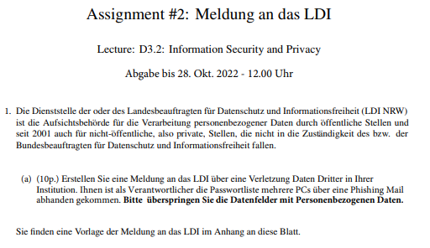
Infosheet – Übungsblätter
Übungen werden zur Vorlesung veröffentlicht
Abgabe bis darauffolgenden Freitag – 12:00 Uhr (genaue Daten in Moodle)
Abgabe über Moodle
Daten auch auf Übungsblatt zu finden
Jedes Übungsblatt umfasst 10 Punkte
Voraussichtlich 10 Übungsblätter
Insgesamt 100 Punkte (voraussichtlich)
40 % der Punkte = Klausurzulassung
Ab 40% werden bis zu 20% der Punkte mit der Klausur verrechnet
Obergrenze liegt bei 60% aller Punkte

Slide 2
Infosheet – Übungsblätter
Übungen werden zur Vorlesung veröffentlicht
Abgabe bis darauffolgenden Freitag – 12:00 Uhr (genaue Daten in Moodle)
Abgabe über Moodle
Daten auch auf Übungsblatt zu finden
Jedes Übungsblatt umfasst 10 Punkte
Voraussichtlich 10 Übungsblätter
Insgesamt 100 Punkte (voraussichtlich)
40 % der Punkte = Klausurzulassung
Ab 40% werden bis zu 20% der Punkte mit der Klausur verrechnet
Obergrenze liegt bei 60% aller Punkte
Max Mustermann hat 61p. aus 100 in 10 Übungen erreicht.
61% der Punkte erreicht
20% der Klausur erreicht (Maximum)
Emil Emilson hat 44p. aus 100 in 10 Übungen erreicht.
44% der Punkte erreicht
4% der Klausur erreicht

Slide 3
Infosheet – Übungsblätter
Übungen werden zur Vorlesung veröffentlicht
Abgabe bis darauffolgenden Freitag – 12:00 Uhr (genaue Daten in Moodle)
Abgabe über Moodle
Daten auch auf Übungsblatt zu finden
Jedes Übungsblatt umfasst 10 Punkte
Voraussichtlich 10 Übungsblätter
Insgesamt 100 Punkte (voraussichtlich)
40 % der Punkte = Klausurzulassung
Ab 40% werden bis zu 20% der Punkte mit der Klausur verrechnet
Obergrenze liegt bei 60% aller Punkte
Teilnahme am Praktikum ist Zulassungsbedingung
Keine Punktevergabe
aber kurzes Antestat (Moodle)
Datum – tba.

